Slide 1
第3课 美国内战
——美国南北战争

Slide 2
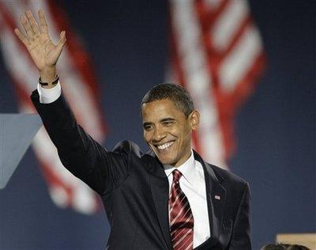
美国历史上首位黑人总统奥巴马
“在我们纪念第16任总统诞辰200周年之际，我能说我对这位伟人怀有特殊的感激之情，是他让我的故事成为可能，是他让美国的故事成为可能。”
——奥巴马 （2009.2.12）

Slide 3

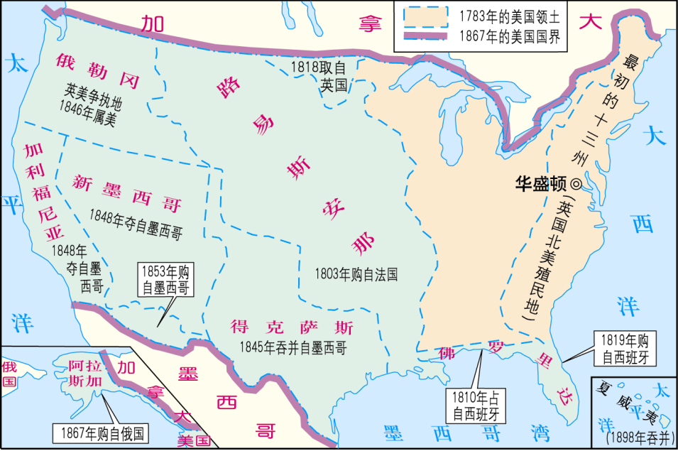
美国领土扩张示意图
方 向
自东向西

Slide 4
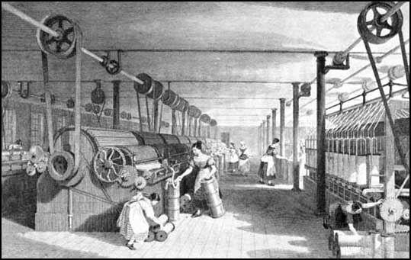
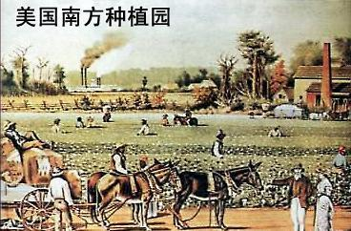
一对不可调和的矛盾
动力织布机厂
北方—资本主义经济
（两种经济类型）
南方—种植园奴隶制经济
Notes:
本资料来自于资源最齐全的２１世纪教育网www.21cnjy.com

Slide 5
南北方在哪些方面有意见分歧？
问题 | 南方（种植园奴隶制经济） | 北方（资本主义工商业）
 | 把棉花等原料运往英国等国家 | 资本主义工商业发展需要 大量的棉花等工业原料
 | 使用奴隶劳动，种植园经济依靠奴隶制维系 | 资本主义工商业发展需要大量自由劳动力
 | 为扩大棉花等原料出口和获得英国廉价工业品，反对提高关税 | 要求提高关税，抵制外国商品输入，扩大国内市场
 | 建立蓄奴州，扩展奴隶制，提升话语权 | 建立自由州，发展资本主义，提升话语权
原料
美国内战爆发的根本原因：
南北不同经济类型的矛盾。
劳动力
关税、市场
新土地

Slide 6
一对不可调和的矛盾
北方工厂老板:
南方种植园主：
你们老是把我们急需的棉花（原料）运到英国去卖！
谁叫你们出不起更高的价钱？
原料
你们老是进口英国货，我们的产品没市场！！
国内市场
英国货，物美价廉哪！
矛盾具体表现在哪些方面？
让广阔的西部都成为我们的种植园吧！！
决不能再把一寸土地留给奴隶制！
西部土地
我的新工厂严重缺人！给可怜的奴隶自由吧！让他们来我这儿工作！
解放了黑奴谁给我干活？你敢动奴隶制，我就跟你拼了！！
劳动力

Slide 7

美国领土扩张示意图

Slide 8
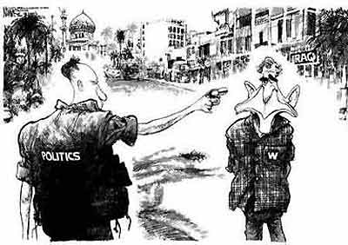
盾
漫画中的历史
解惑释疑
按照《美国1787年宪法》，美国实行总统 制，由各州选出的总统选举人选出，选举人票过半即可当选总统。参议院由每州派2名代表组成。西部扩张新成立的州是“自由州”还是“蓄奴州”，直接关系到南北双方谁能控制参议院，进而控制国家政权。
矛盾焦点：
奴隶制的废存问题
“在堪萨斯州，两个陌生人相遇，见面礼是互相用枪指着问：拥护还是反对奴隶制？如果回答相背，马上开枪射击。”
——1858年《华盛顿邮报》
Notes:
１８５１年，斯陀夫人在丈夫体弱多病、家境极其贫寒的情况下写成其生平最有影响的作品--《汤姆叔叔的小屋》。小说首先以连载的形式在《民族时代》报纸上发表，立即引起了强烈的反响，受到了人们无与伦比的欢迎，仅第一年就在国内印了１００多版，销了３０多万册，后来被译为２０多种文字在世界各地出版。评论界认为本书在启发民众的反奴隶制情绪上起了重大作用，被视为美国内战的起因之一。林肯总统后来接见斯陀夫人时戏谑地称她是"写了一本书，酿成了一场大战的小妇人"，这一句玩笑话充分反映了《汤姆叔叔的小屋》这部长篇小说的巨大影响。
《汤姆叔叔的小屋》通过汤姆叔叔、乔治夫妇等黑奴们曲折经历的描述，揭发和控诉了黑暗的奴隶制度，在当时的美国社会背景下，不失为引发、推动废奴运动的惊世之作。这部享有盛誉的世界文学名著，自问世至今一个半世纪，但今天读来依然那么促人深思、催人泪下，足见作品的深刻内涵和艺术的魅力。作为一部作品，它早已列入世界名著之林，其巨大的成就和影响越来越受到文学界的重视和承认。

Slide 9
美国内战爆发的根本原因：
南北不同经济类型的矛盾。
问题 | 南方（种植园奴隶制经济） | 北方（资本主义工商业） | 焦点
 | 把棉花等原料运往英国等国家 | 资本主义工商业发展需要 大量的棉花等工业原料
 | 使用奴隶劳动，种植园经济依靠奴隶制维系 | 资本主义工商业发展需要大量自由劳动力
 | 为扩大棉花等原料出口和获得英国廉价工业品，反对提高关税 | 要求提高关税，抵制外国商品输入，扩大国内市场
 | 建立蓄奴州，扩展奴隶制，提升话语权 | 建立自由州，发展资本主义，提升话语权
原料
奴隶制的存废
劳动力
关税、市场
新土地

Slide 10
一场不可避免的战争
美国南北战争概况
根本原因
矛盾的焦点问题
导火线
开始的标志
战争初期形势
转 折
结束的标志
南北不同经济类型的矛盾
奴隶制的废存问题
1860年，林肯当选美国总统

Slide 11
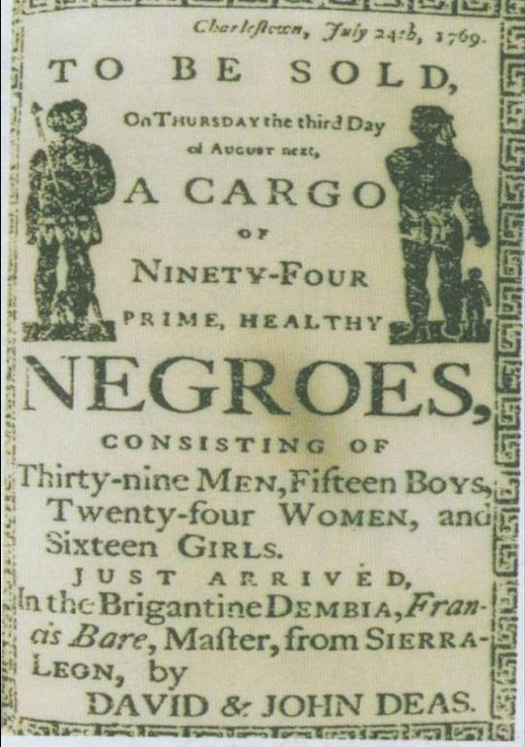
TO BE SOLD
出售
黑人
NEGROES
材料一
JUST ARRIVED
新到

Slide 12
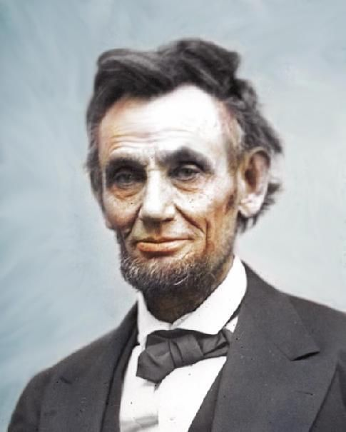
一场不可避免的战争
材料：
“一幢裂开的房子是站立不住的。”我相信这个政府不能永远维持半奴隶和半自由的状态。我不期望联邦解散，我不期望房子崩塌，但我的确希望它停止分裂。
——林肯1858年一次的演说
美国
南方奴隶主种植园经济
北方资本主义经济
维护国家统一
联邦必须而且将会得到保留。
The union must and shall be preserved.
——林肯1860年总统竞选的主题 `
Abraham Lincoln
1809-1865
主张逐步限制奴隶制的发展

Slide 13
一场不可避免的战争
美国南北战争概况
根本原因
矛盾的焦点问题
导火线
开始的标志
战争初期形势
转 折
结束的标志
 | 北方 | 南方
人口 | 2200万 | 900万
军队人数 | 150万 | 100万
工业产量 | 占91% | 占9%
铁路里程 | 5万多千米 | 1．4万多千米
海军舰只 | 700艘 | 少量
南北两种经济类型的矛盾
奴隶制的废存问题
林肯当选美国总统
1861年4月，南方挑起内战
北方一再失利

Slide 14
转折点
雄厚的兵源
人民的支持
1.《解放黑人奴隶宣言》
1862年9月
（在叛乱地区）“为人占有而做奴隶的人们都应在那时（指1863年元旦）及以后永远获得自由”。“合众国政府行政部门，包括陆海军当局，将承认并保障上述人等的自由。”
2.《宅地法》
两部文件的作用：调动了农民和黑人奴隶的积极性，扭转了战局

Slide 15
美国南北战争概况
根本原因
矛盾的焦点问题
导火线
开 始
战争初期形势
转 折
结 束
南北两种不同经济类型的矛盾
奴隶制的废存问题
1860年林肯当选美国总统
1861年4月，南方挑起内战
北方节节失利
颁布《解放黑人奴隶宣言》《宅地法》
1865年，北方胜利

Slide 16
美国南北战争的意义
意义：
性质
南北战争是美国历史上的第二次资产阶级革命。
经过这场战争维护了国家的统一，
废除了黑人奴隶制度，
扫清了资本主义发展的又一障碍,
为以后经济的迅速发展创造了条件。
解决两个问题
第一个障碍：
英国的殖民统治
又一障碍：
黑人奴隶制度

Slide 17
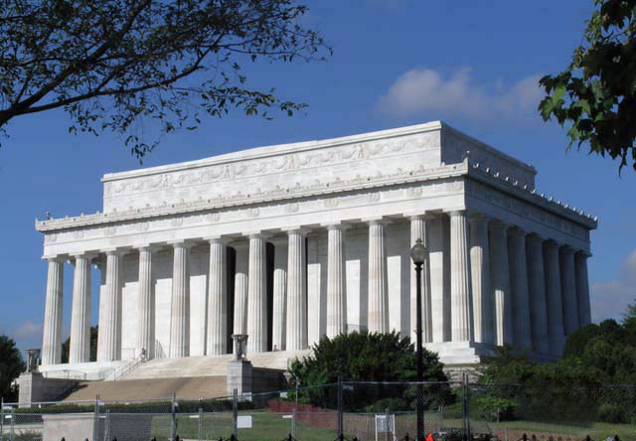
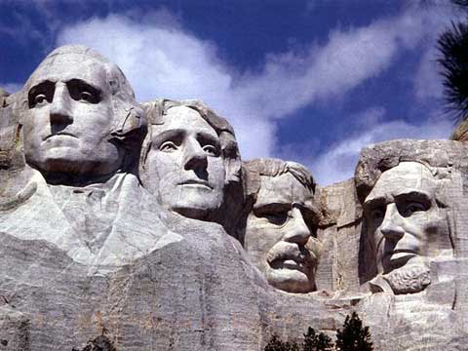
一位永不退缩的伟人
林肯
拉什莫尔山国家纪念公园，俗称美国总统山
林肯纪念堂

Slide 18
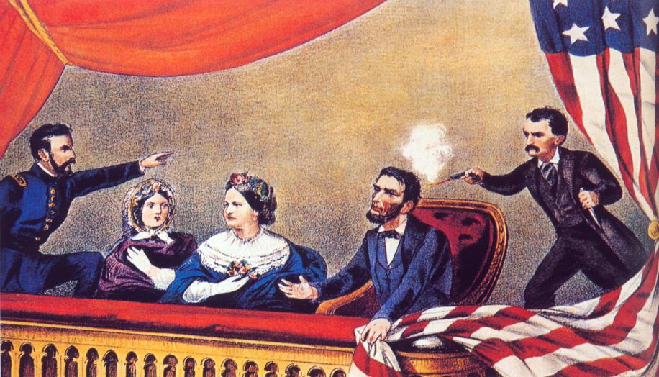
一位永不退缩的伟人
蒲斯刺杀林肯于华盛顿福特戏院
1865年4月15日凌晨，林肯去世

Slide 19
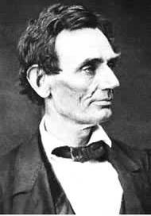
一位永不退缩的伟人
22岁 生意失败
23岁 竞选州议员失败
24岁 生意再次失败
25岁 当选州议员
26岁 爱人去世
27岁 精神崩溃
29岁 竞选州议长失败
34岁 竞选国会议员失败
37岁 当选国会议员
39岁 竞选国会议员连任失败
46岁 竞选参议员失败
47岁 竞选副总统失败
49岁 竞选参议员再次失败
51岁 当选美国总统
成功

Slide 20
一位永不退缩的伟人
“美国人心目中最伟大的总统”评选的结果
排名 | 1948年 | 1969年 | 1998年 | 2010年
1 | 林肯 | 林肯 | 林肯 | 林肯
2 | 华盛顿 | 华盛顿 | 华盛顿 | 罗斯福
3 | 罗斯福 | 罗斯福 | 罗斯福 | 华盛顿
为什么美国人为如此喜欢和崇敬林肯？

Slide 21
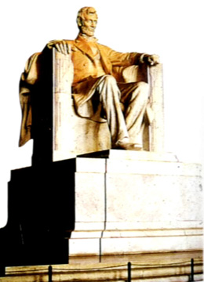
一位永不退缩的伟人
贡献：
领导了南北战争
维护国家统一
解放黑人奴隶
“林肯拯救了联邦，
永被国人铭记心间 ”
林肯1809-1865 Abraham Lincoln

Slide 22
 | 美国独立战争 | 美国南北战争
时间
领导人
根本原因
扫清的障碍
重要文件
目的
性质
相同点

Slide 23
 | 美国独立战争 | 美国南北战争
时间 | 1775年—1783年 | 1861年至1865年
领导人 | 林肯 | 华盛顿
根本原因 | 英国殖民统治阻碍了北美资本主义的发展 | 南北两种经济类型的矛盾
扫清的障碍 | 英国殖民统治 | 黑人奴隶制
重要文件 | 《独立宣言》、《1787年宪法》 | 《宅地法》《解放黑人奴隶宣言》
目的 | 实现民族独立 | 维护国家统一
性质 | 既是民族解放战争，又是资产阶级革命 | 第二次资产阶级革命
相同点 | （1）都是资本主义发展受到阻碍；（2）都是资产阶级革命；（3）都促进了美国资本主义的发展

